Slide 1
Metodi di analisi della produzione testuale e discorsiva
Docente: Edoardo Zulato
Scienze e tecniche psicologiche
07.03.2023

Slide 2
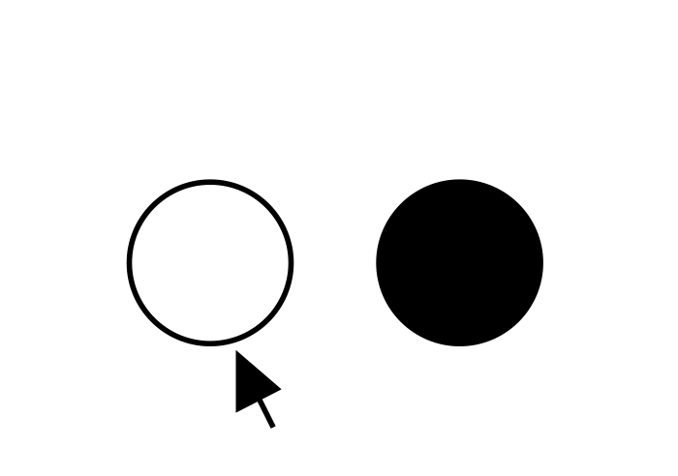
Presentazioni
Chi Sono?
Un film, ristorante, o attività che consiglieresti al tuo peggior nemico
Perché ho scelto questo laboratorio?
Cosa mi aspetto di fare/Imparare?
Curiosità rispetto al laboratorio

Slide 3
Testi e discorsi
Quali sono le prime tre cose che vi vengono in mente se pensate a…
Discorso/discorsi
https://jamboard.google.com/d/1K51dCPB6lphTeh1VfBIRTpoFMYkGV2SgPVGmFfs5OFs/edit?usp=sharing
TestO/testi
https://jamboard.google.com/d/1usJuoxaisu2oVsmj_b9bITwY09n2Goi4s8Y_-e81HAo/edit?usp=sharing

Slide 4
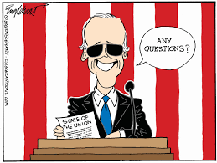
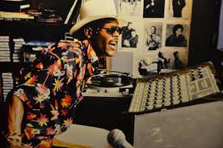
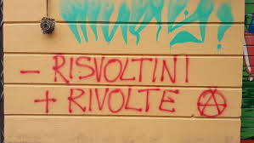
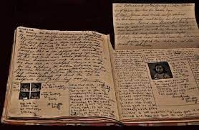
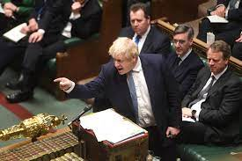
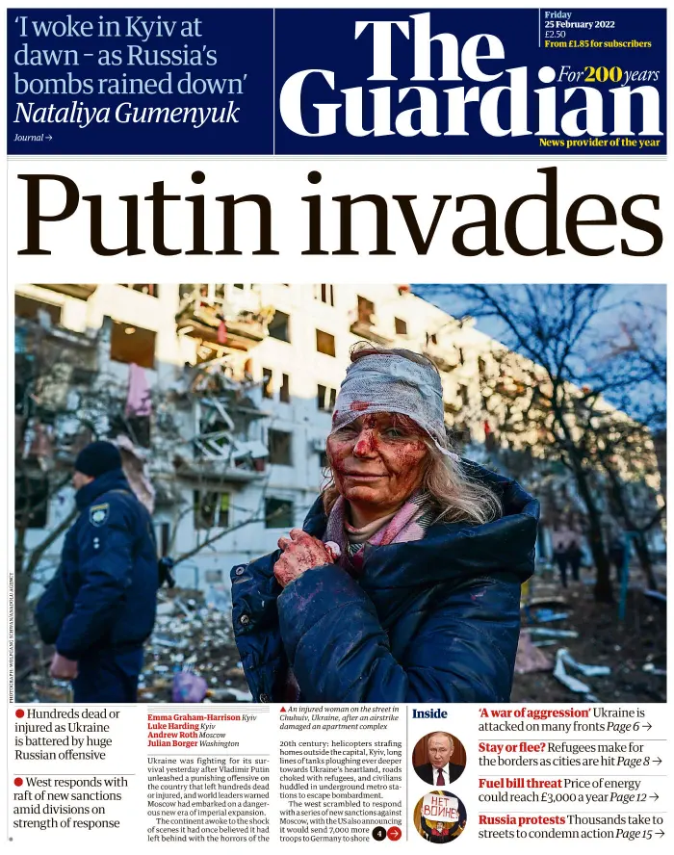
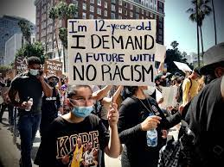
Testi e discorsi

Slide 5
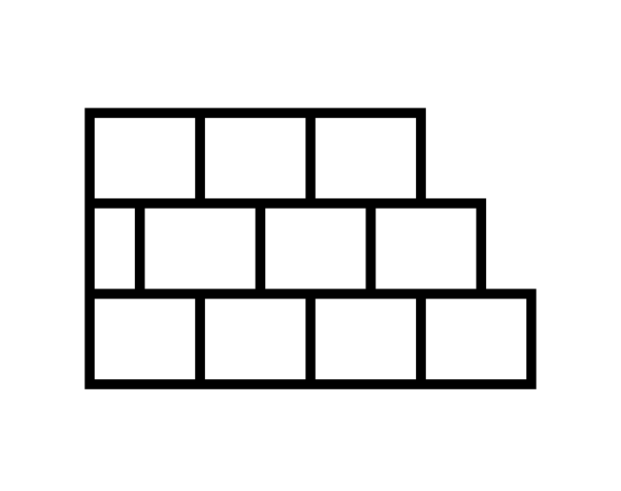
Obiettivi Formativi del laboratorio
Comprendere i fondamenti teorico-epistemologici delle metodologie di analisi testuale
Conoscere le principali tecniche di costruzione della base dati:
interviste, focus group, analisi dati d’archivio
Capacità di scegliere e applicare tecniche di analisi dei dati testuali
Discutere criticamente ricerche che utilizzano metodi di analisi testuali

Slide 6
Calendario
Giorno | Ora | Aula | Programma
07-03-2023 | 10:30 - 13:30 | U6-37 | Introduzione teorico-epistemologica metodi di analisi testuale e discorsiva
14-03-2023 | 10:30 - 13:30 | U6-37 | Introduzione metodi della costruzione base dati e creazione gruppi di ricerca
21-03-2023 | 10:30 - 13:30 | U6-37 | Introduzione analisi del contenuto + Esercitazione
28-03-2023 | 10:30 - 13:30 | U6-37 | Introduzione analisi tematica + Esercitazione
04-04-2023 | 10:30 - 14:30 | U7-08 | Introduzione analisi del discorso + Esercitazione
18-04-2023 | 10:30 - 14:30 | U6-37 | Lavori su presentazioni
02-05-2023 | 10:30 - 13:30 | U6-37 | Lavori su presentazioni
09-05-2023 | 10:30 - 13:30 | U6-37 | Lavori su presentazioni
16-05-2023 | 10:30 - 13:30 | U6-37 | Presentazioni gruppo
23-05-2023 | 10:30 - 13:30 | U6-37 | Presentazioni gruppo

Slide 7
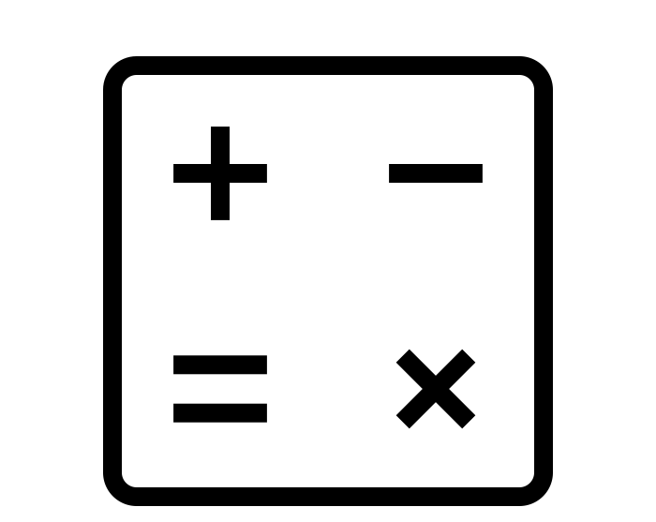
Burocrazia
Solo gli iscritti possono frequentare il laboratorio
Obbligo di frequenza – 32 ore (6 CFU)
Max 8 ore di assenza
Contratto d’aula
edoardo.zulato@unimib.it

Slide 8
Tipologie di ricerche in psicologia

Slide 9
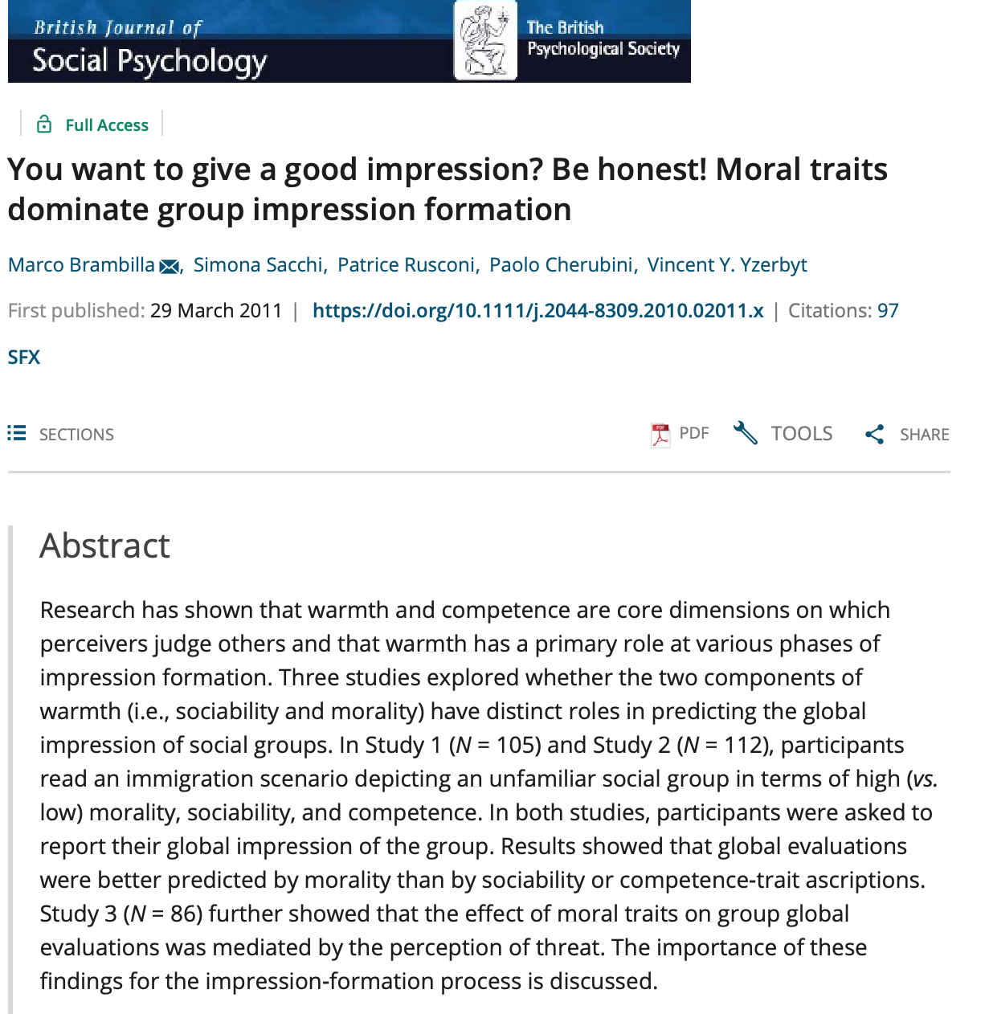
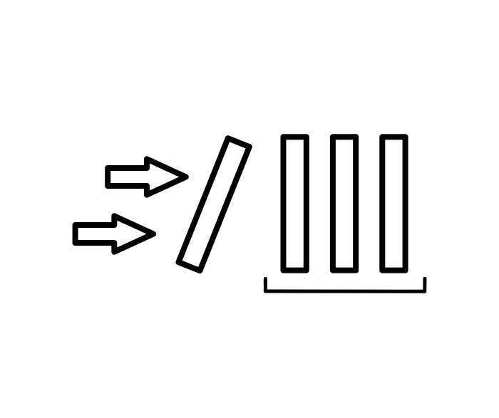
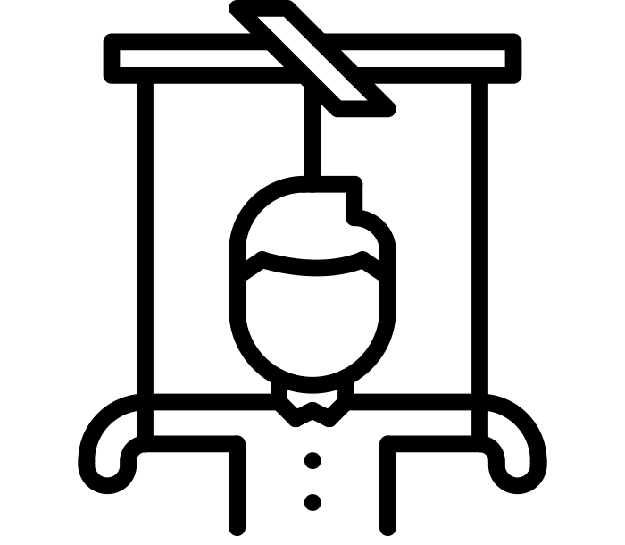
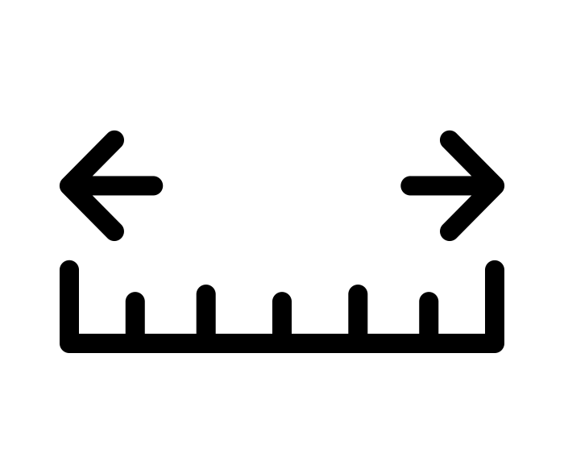
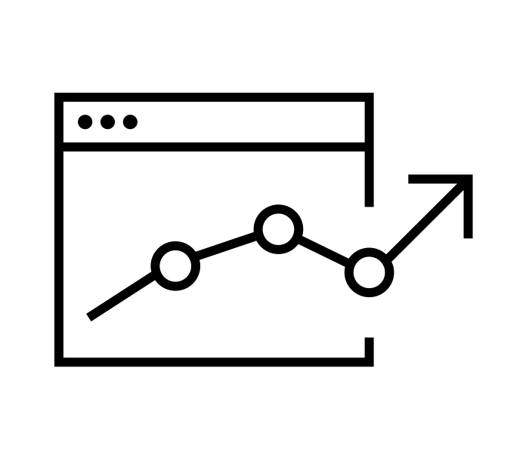
Ricerche sperimentali
Ipotesi su relazioni causa - effetto
Manipolazione variabili indipendenti
effetto su variabili dipendenti
Raccolta dati in Laboratorio
ANALISI STATISTICHE E REPORT RISULTATI

Slide 10
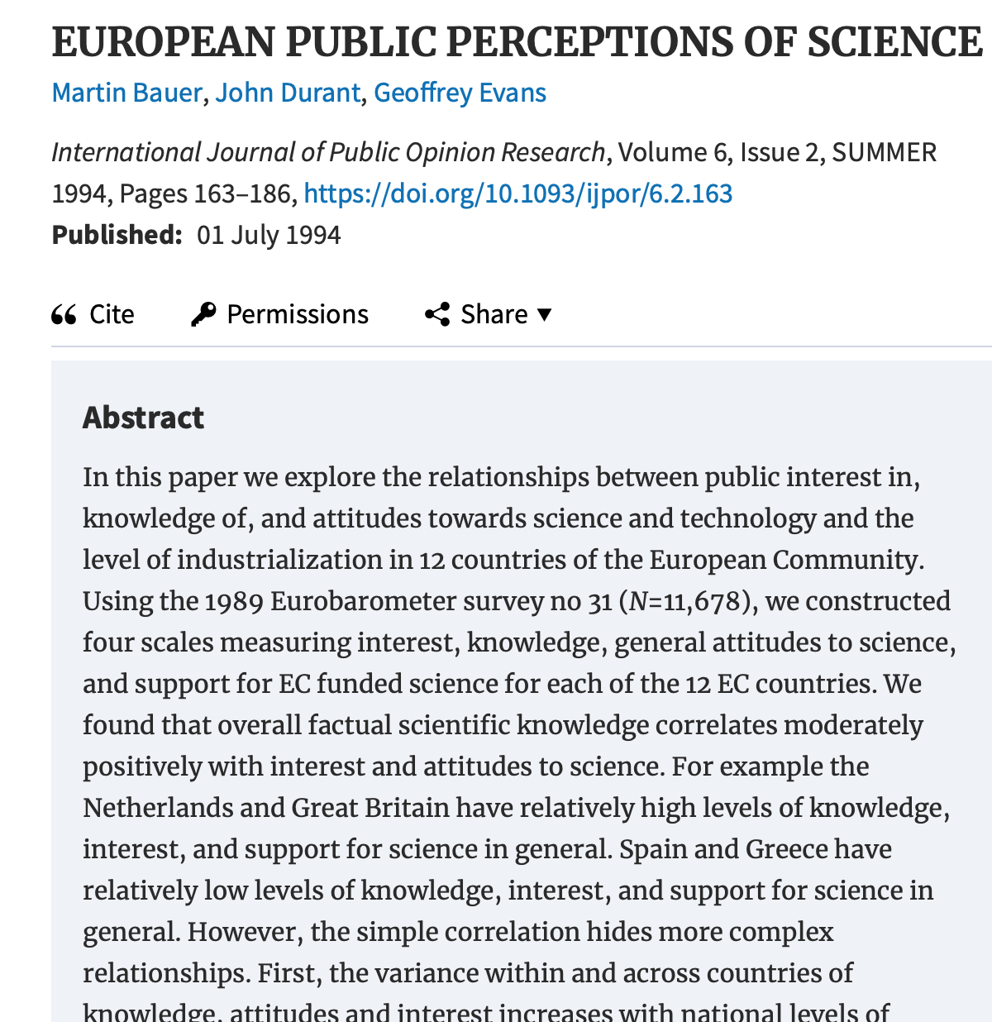
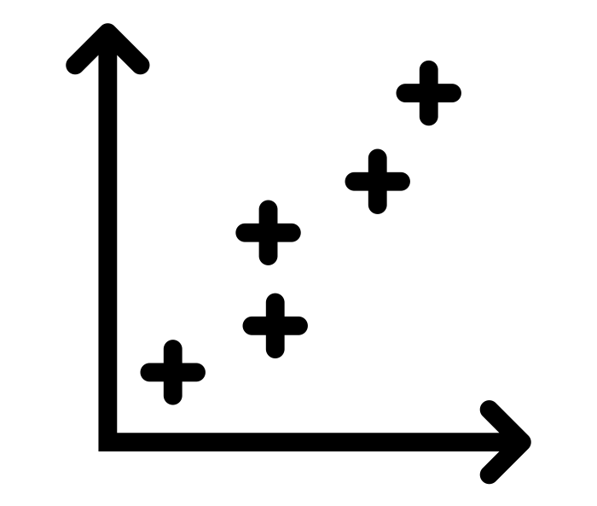
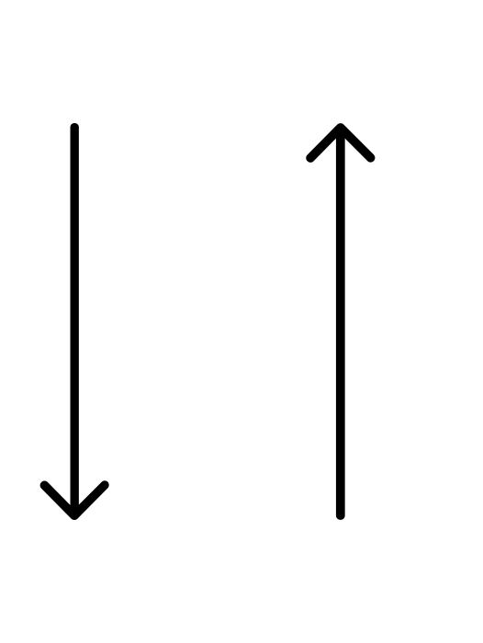
Ricerche osservativo/correlazionali
Ipotesi su relazioni tra variabili
impossibilità di stabilire una
direzione causa-effetto
Raccolta dati:
laboratorio
contesti naturali
secondary data analysis
Analisi statistiche e report

Slide 11
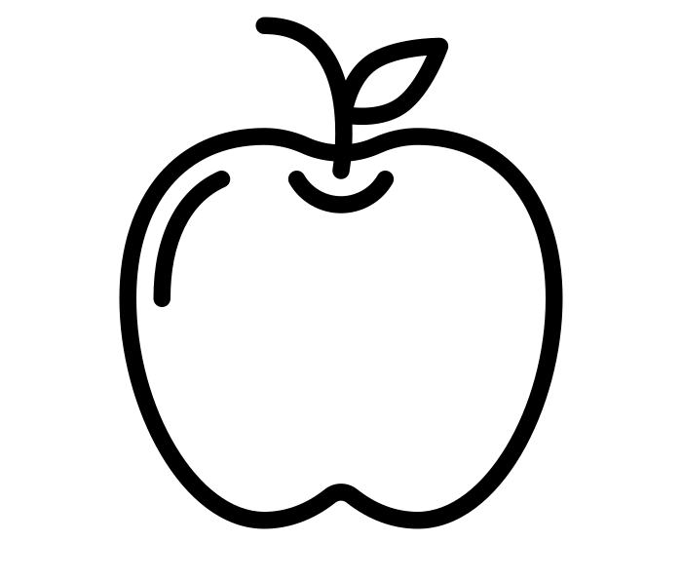
Fondamenti teorico-epistemologici metodi quantitativi
Quesito ontologico: qual È la natura della realtà e cosa ne possiamo conoscere?
La realtà è data, esiste in maniera indipendente da noi
Governata da leggi universali e stabili
Quesito epistemologico: possibilità di una conoscenza oggettiva
Metodo sperimentale e formalizzazione matematica

Slide 12
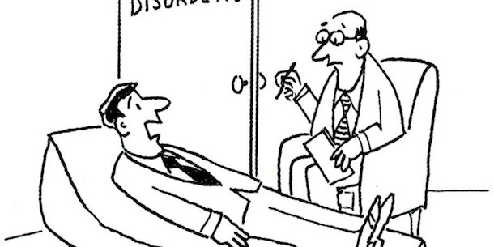
Dove sono le parole?

Slide 13
Fondamenti teorico-epistemologici metodi qualitativi
Quesito ontologico:
La realtà non è data, ma esistono una pluralità di realtà sociali che sono l’esito di processi di costruzione storici, culturali ed economici
Quesito epistemologico: impossibilità di una conoscenza oggettiva
Esaminare i processi attraverso cui la realtà viene costruita e compresa
Carattere esplorativo: da spiegare e prevedere a comprendere e interpretare
Dai numeri ai significati: storie, pratiche, esperienze, norme, credenze
generalizzazione a medio raggio

Slide 14
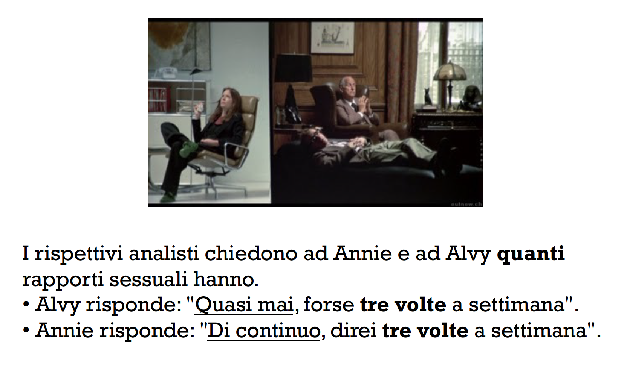
Numeri vs. significati

Slide 15
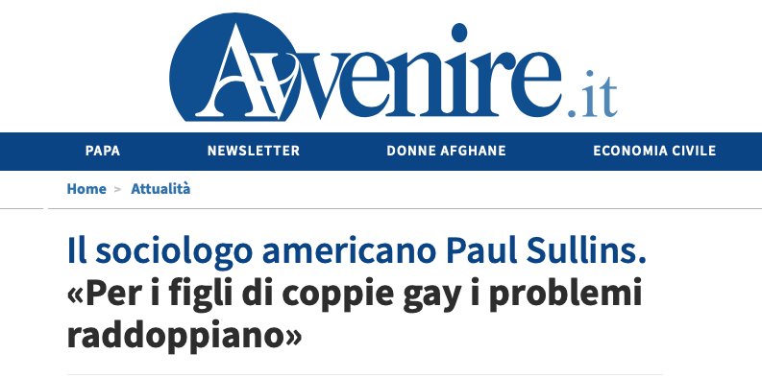
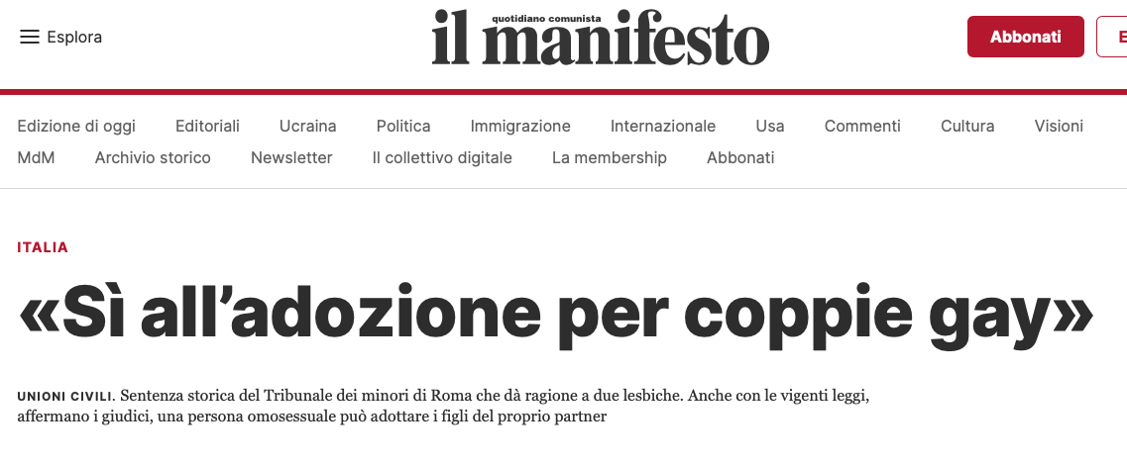
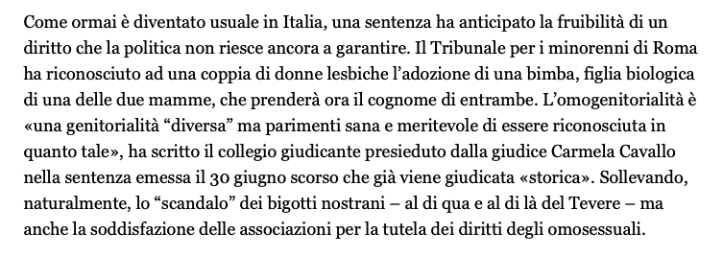
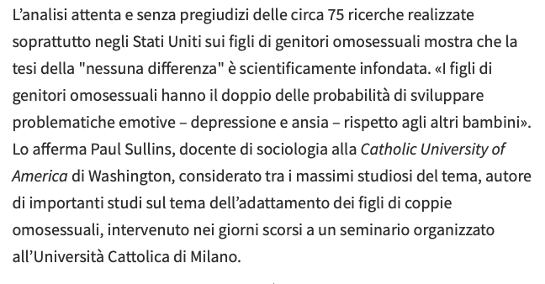
Processi di costruzione
Il Linguaggio come strumento di costruzione del reale

Slide 16
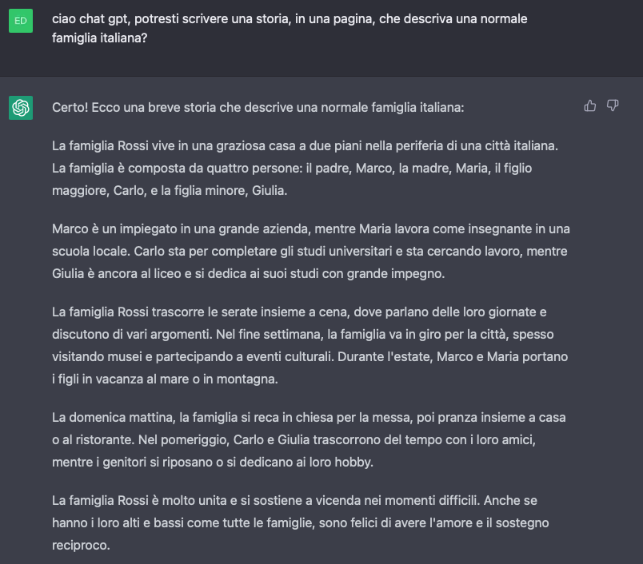
Processi di costruzione
Researchers and developers are becoming increasingly
aware of the fact that some biases, like gender and race
biases, are entrenched in the algorithms some AI
applications rely upon (Marinucci et al., 2022)

Slide 17
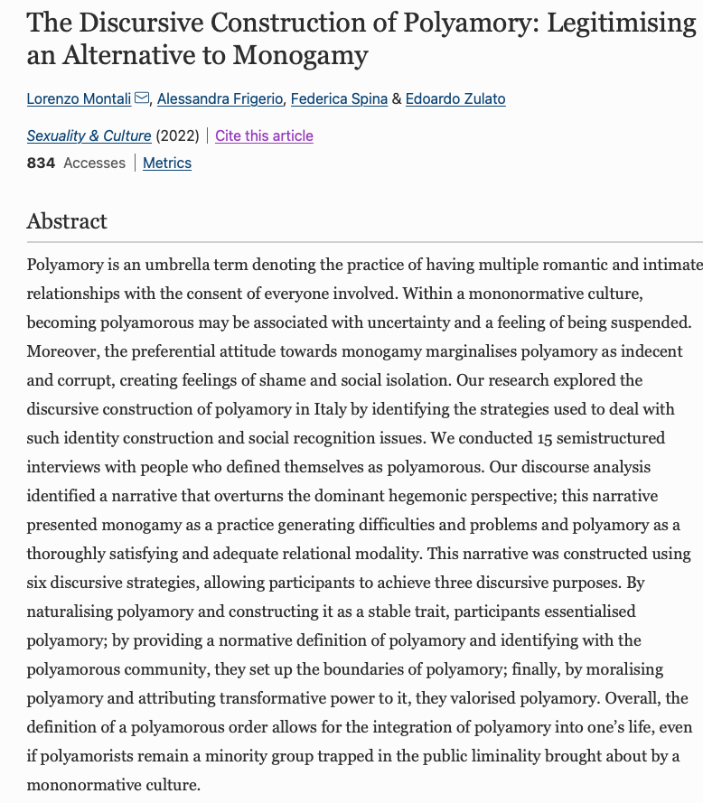
Ricerche qualitative
Descrivere e interpretare significati
modalità di costruzione della realtà
Produrre cambiamento: ricerca-azione
I contesti della ricerca:
contesti naturali
Dati d’archivio
secondary data analysis
Analisi qualitative e report

Slide 18
Costruire il poliamore
Polyamory has to do with human relations, which are vital for the human
being, who is a social animal. Therefore, polyamory has to do with something
primitive and ancestral, which concerns us and existed before monogamy.
Monogamy has existed for 3000 years, since private property and civilisations have been established and people went from being nomads and savages to
those people about which Engels writes so well
Many people misunderstood the meaning of the forum, thinking it was a
way to hook up easily. Obviously, they are not polyamorous. They are people
who have misunderstood polyamory.
I know that since I started polyamorous relationships, I became a better version
of myself. I had my severe jealousy crises, I looked inside myself, and I
said, “Oh look, there is an insecurity on this issue, what is its origin? Can I
do something about it?“. I still have moments when I am jealous, but I now
see it as an opportunity, as a wake-up call to look inside myself better and
try to face the hidden me.

Slide 19
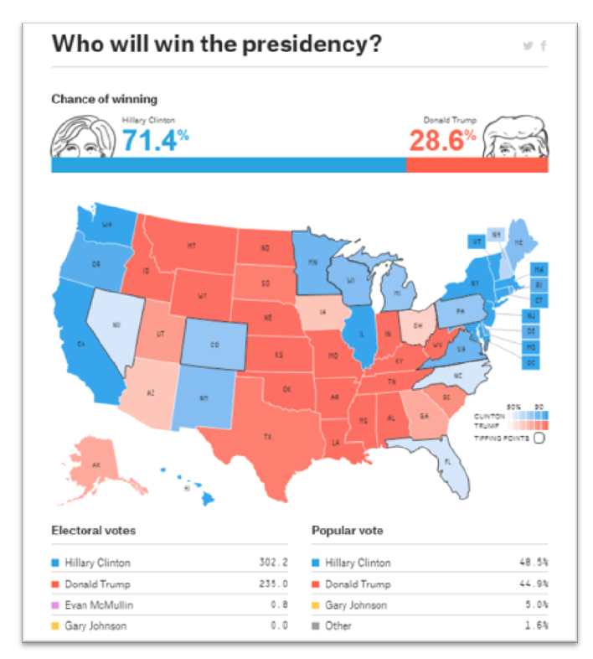
Ricerca qualitativa
For years, I've been watching anti-elite fury build in Wisconsin.
Then came Trump – Katherine J. Cramer
https://www.vox.com/the-big-idea/2016/11/16/13645116/rural-resentment-elites-trump
I have been inviting myself into conversations in rural Wisconsin to try to understand how people in such communities are making sense of politics […] “What are the big concerns of people in this community”?
The resentment I uncovered predates Trump, but it set the stage for his ascendance
The people I talked with thought that they were not getting their fair share of respect. They perceived that in the rare cases that people in the cities paid any attention to people in places like theirs, they ridiculed rural folks as uneducated racists
Part of Trump’s appeal was that he gave people a story,
however false or partial, about whom the good life is going to.
He also scapegoated the news media, immigrants, and Muslims as entities
and social groups that our urban society was privileging to the country’s detriment.
Why would you spend time answering one of their surveys?
If the people conducting polls think they are ignorant, racist sexists,
why would they be obligated to answer pollsters’ questions truthfully?

Slide 20
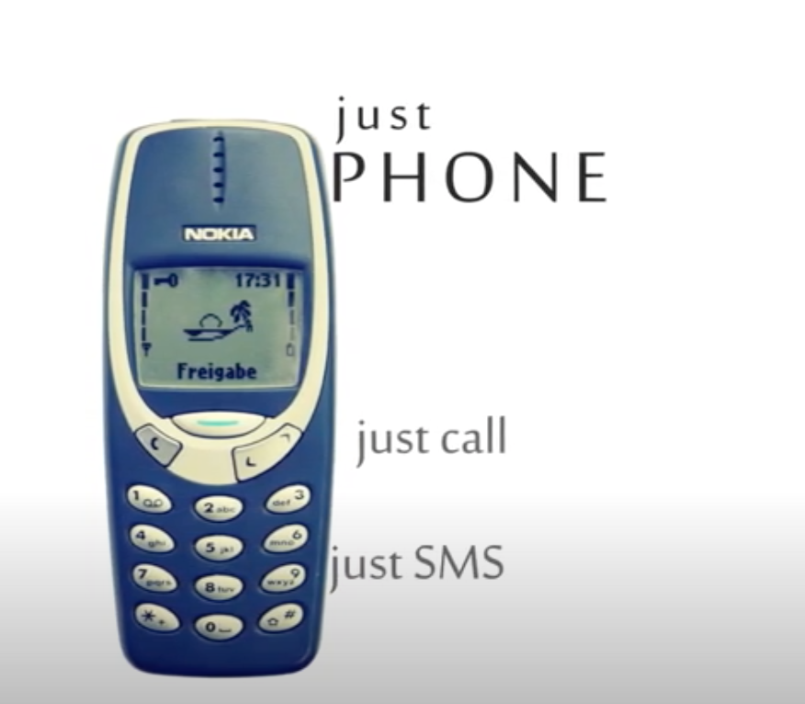
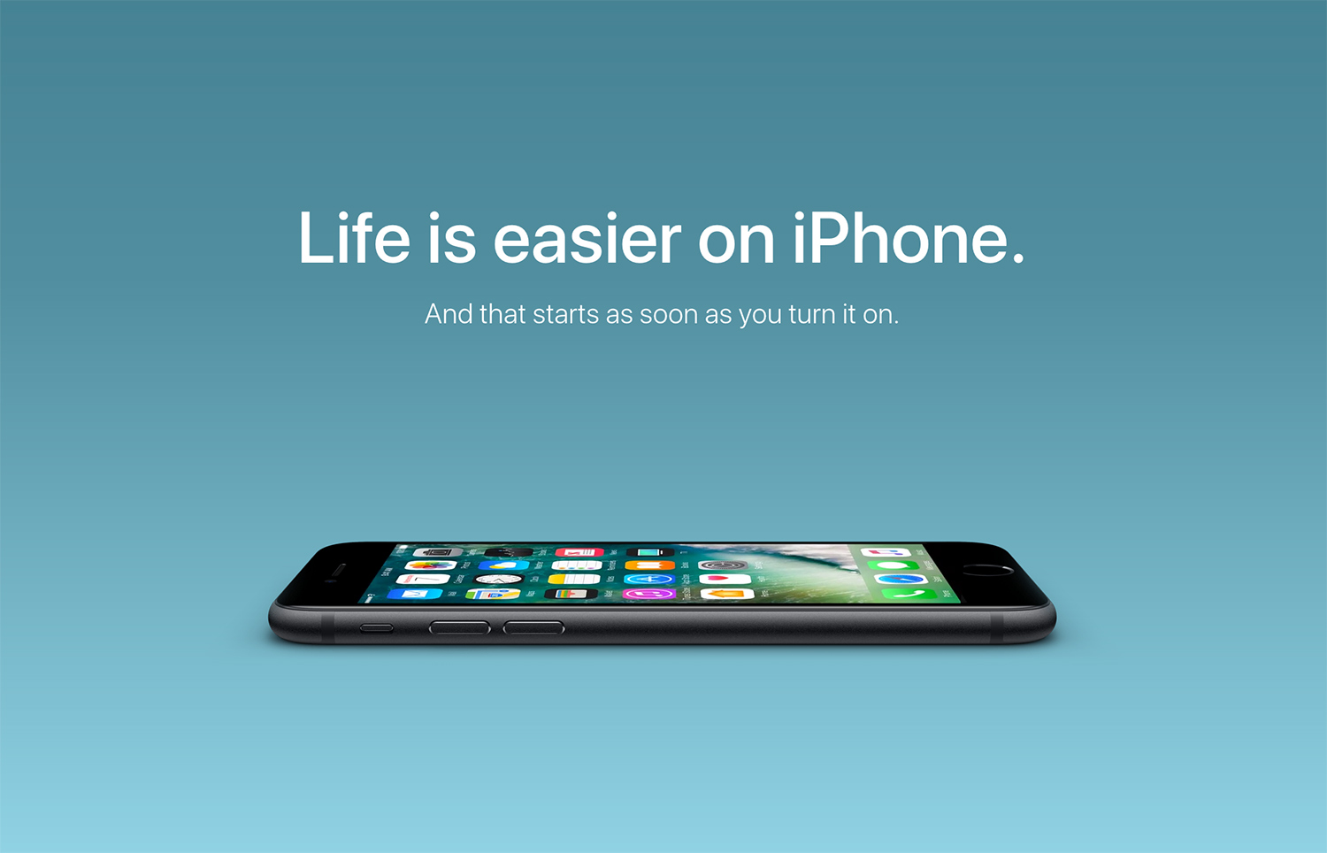
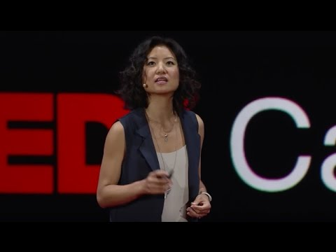
Big data vs. Thick data
“But what I am saying is that in the same way that the oracle needed her temple guides, our
big data systems need them, too. [prediction] They need people like ethnographers and user
researchers who can gather what I call thick data. This is precious data from humans, like stories, experiences and interactions that cannot be quantified. It’s the kind of data that I collected for Nokia that comes in in the form of a very small sample size, but delivers incredible
depth of meaning.[explaining]”
https://www.ted.com/talks/tricia_wang_the_human_insights_missing_from_big_data

Slide 21
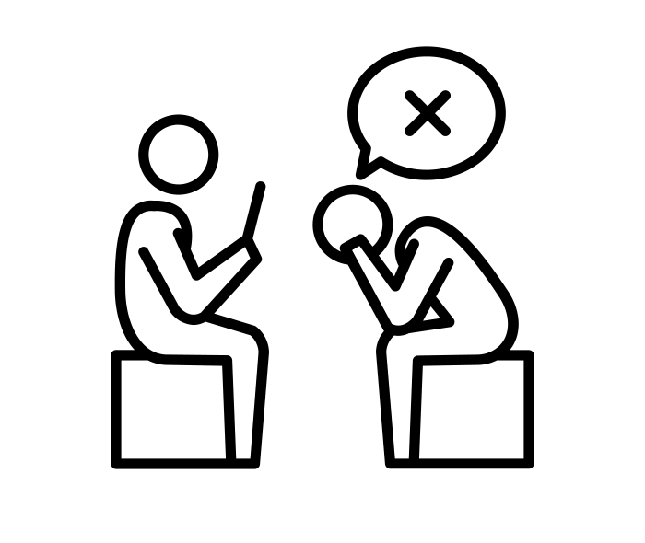
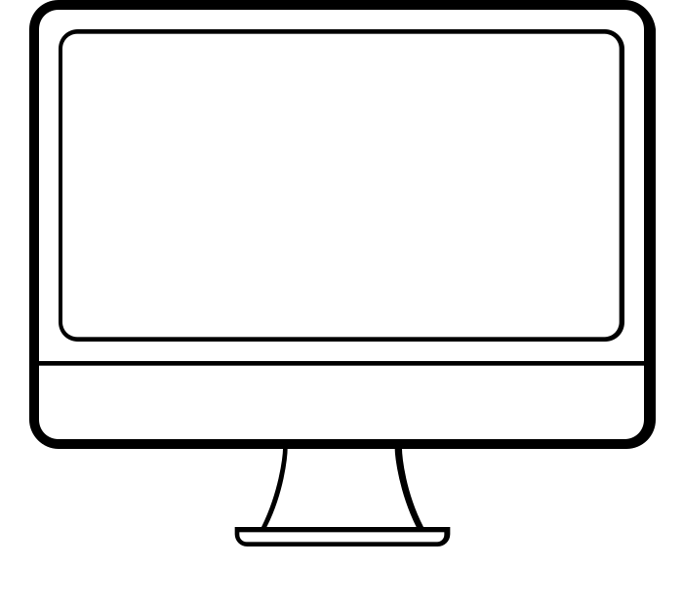
Opportunità professionali
Ricerca di mercato/consulenza
Ricerca sociale (e.g., think tanks)
Pratica clinica
Ricerca accademica
Service design/user experience
Terzo settore/Ricerca-intervento

Slide 22
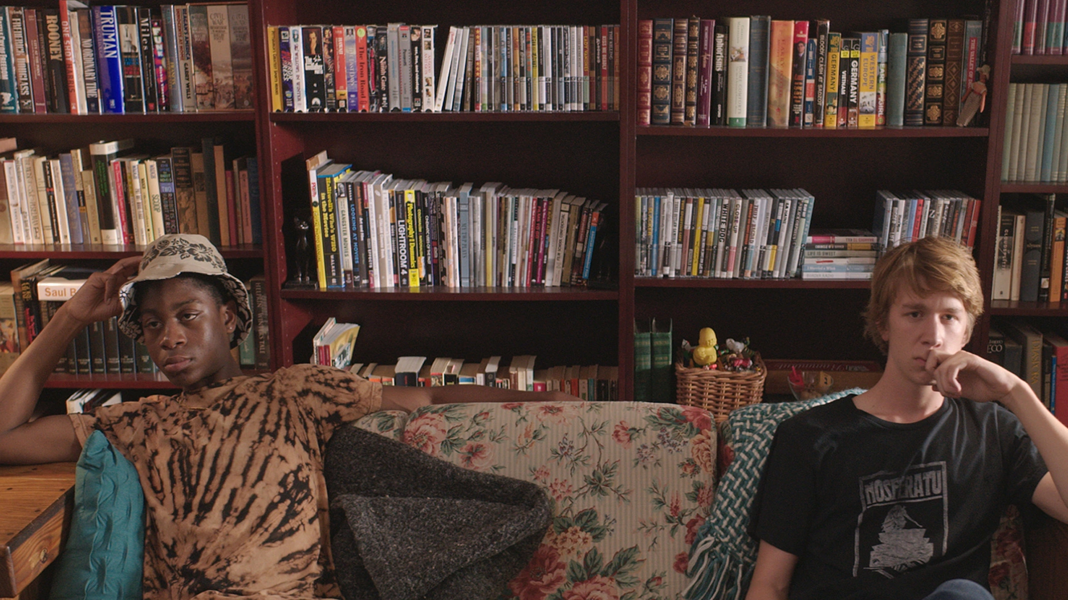
Identificare una domanda di ricerca
“There can be no doubt that the art of finding good problems is much more difficult than the art of finding good solutions” (Moscovici, 2013; p.67)

Slide 23
Che tipo di domande?
significati
Quali sono le ragioni/motivazioni che spingono i membri di last generation a protestare nei
musei?
Quali sono i comportamenti che l’unione Europea identifica come rilevanti
per contrastare la crisi climatica?/Quali sono i principali obiettivi da raggiungere e come?
Pratiche/agenda
Quali sono le principali dimensioni che gli studenti della bicocca identificano come potenziali
barriere o facilitatori nel riciclare in università?
Esperienze
Norme e Valori
Come si costruisce la dimensione dell’identità politica tra gli studenti dell’Università Bicocca?
Qual è la rappresentazione di famiglia che viene proposta dalla stampa cattolica?
Credenze
Ruoli e compiti
Quali sono i doveri e i diritti dei diversi gruppi (studenti, professori, dottorandi, etc.)
all’interno dell’università Bicocca?

Slide 24
Quali domande evitare?
Domande di ricerca che fanno riferimento a misurazione di o relazioni tra variabili
Quanto? Quanti? Qual è la relazione tra x e y? Che impatto ha x su y?
Domande generiche
Cosa dovrebbe fare l’Università Bicocca per migliorare la sostenibilità ambientale?
Prova del nove – cercare di considerare le 5 w:
Cosa (what)
Chi (Who)
Dove (where)
Quando (When)
Perché (why)

Slide 25
Come procedere? Il metodo dell’imbuto
1. Identificare un’area di interesse: e.g. crisi climatica, pregiudizio…
2. Identificare dei gruppi precisi: e.g. italiani, gli uomini, i migranti…
3. Identificare dei contesti/luoghi precisi: e.g. nella stampa, i muri dell’università
4 Ricerca bibliografica preliminare:
E.g. la letteratura ha già scoperto, ha già studiato l’argomento in un certo modo – cosa mi è utile? Cosa manca?
5 Definizione di una domanda:
E.G. esplorazione dei significati che i milanesi attribuiscono all’acquisto di prodotti riciclabili E non (Giovani vs Anziani).

Slide 26
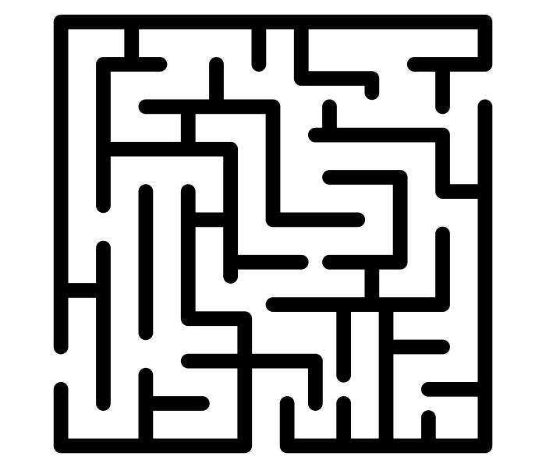
Criteri da considerare
Scegliere un argomento che risponda ai propri interessi
Accesso alle fonti/ campo/ Partecipanti
Quadro metodologico alla portata dei ricercatori

Slide 27
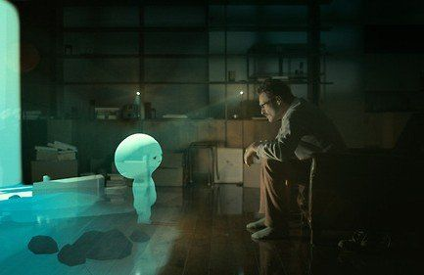
Esercizio: costruire una domanda di ricerca
Provate a formulare tre domande di ricerca seguendo le indicazioni precedenti:
https://docs.google.com/spreadsheets/d/1epnFlik44AJvmdAfszInQhMN93aTecYAGuKjrYd8gZU/edit?usp=sharing

Slide 28
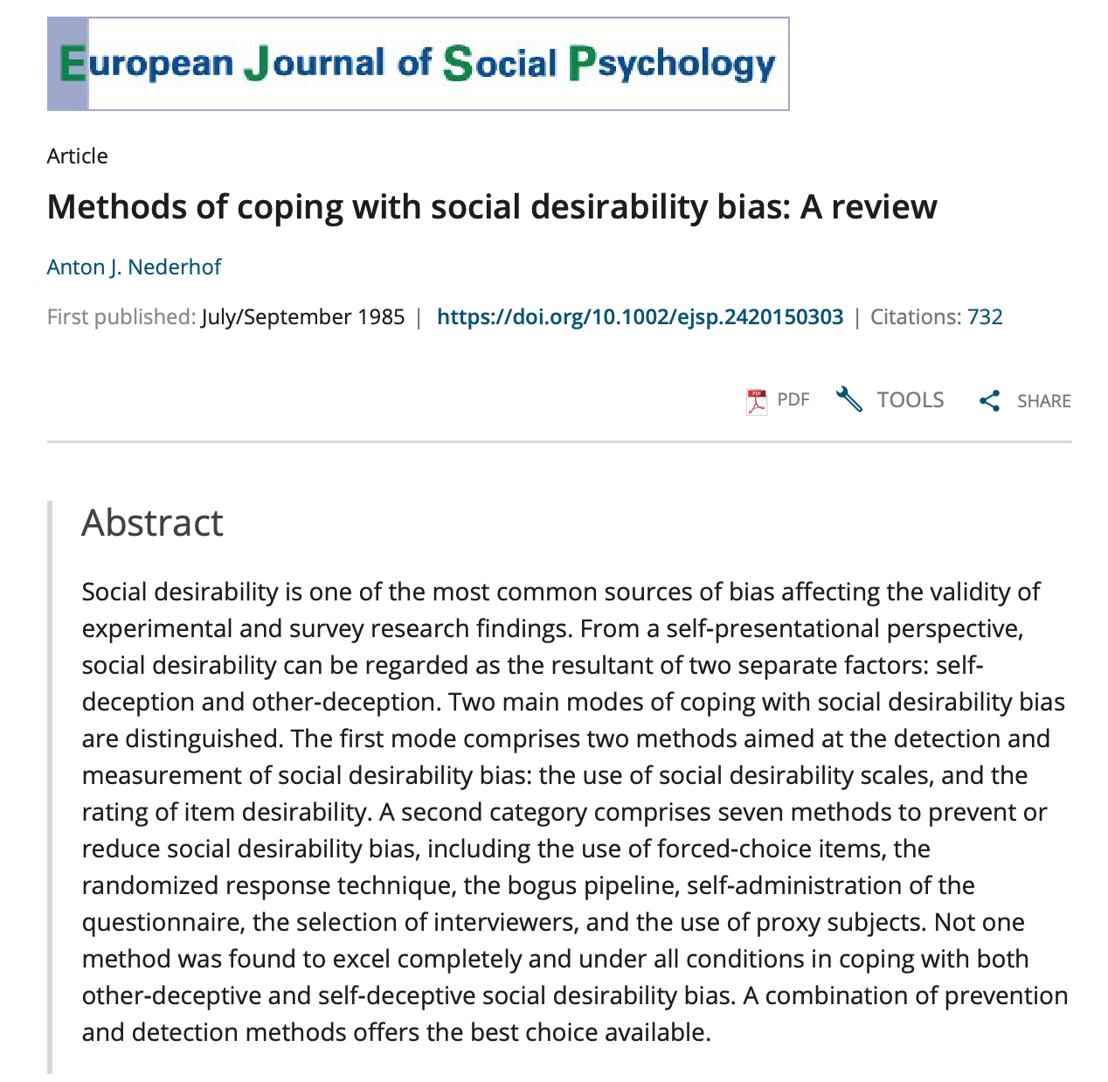
Ricerca bibliografica
Ricostruire e descrivere lo stato dell’arte
Esplorare argomenti nuovi
o di cui si è poco esperti
rispondere ad una domanda teorica basandosi sulle ricerche Esistenti
Punto di partenza di ogni ricerca: Identificare e definire una domanda di ricerca

Slide 29
Costruzione e gestione bibliografia
BIBLIOGRAFIA: CERCARE Ciò di cui si ignora l’esistenza (Eco, 1977)
Database/Search engines:
curiosone, Proquest (psychinfo), scholar, etc…
Keywords e operatori boleani: “AND” / “OR”, virgolettati
Fonti primarie vs secondarie
Mendeley e Zotero

Slide 30
See you next time!

Slide 31
Bibliografia di riferimento
Bauer, M., Durant, J., & Evans, G. (1994). European public perceptions of science. international Journal of Public opinion research, 6(2), 163-186.
Cramer, K. J. (2016). The politics of resentment: Rural consciousness in Wisconsin and the rise of Scott Walker. University of Chicago Press.
Gergen, K. J. (1973). Social psychology as history. Journal of personality and social psychology, 26(2), 309.
Gergen, K. J. (1985). The social constructionist movement in modern psychology. American Psychologist, 40(3), 266–275.
https://doi.org/10.1037/0003-066X.40.3.266
Marinucci, L., Mazzuca, C., & Gangemi, A. (2022). Exposing implicit biases and stereotypes in human and artificial intelligence:
state of the art and challenges with a focus on gender. AI & SOCIETY, 1-15.
Montali, L., Frigerio, A., Spina, F., & Zulato, E. (2022). The Discursive Construction of Polyamory:
Legitimising an Alternative to Monogamy. Sexuality & Culture, 1-22.
Moscovici, S. (2013). Reflections on social demand and applied social psychology in general. In Social Representations in the'Social Arena' (pp. 89-98). Routledge.

